Slide 1
Игра Воскобовича "Шнур малыш"
Воспитатель:
Назаренко Ю.А

Slide 2
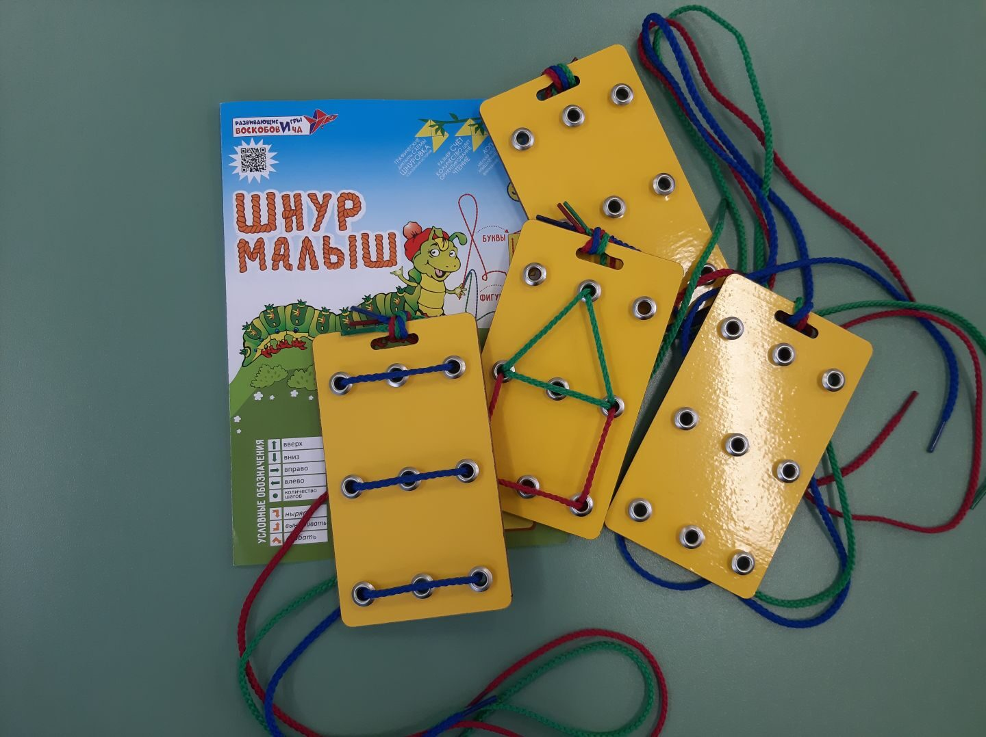
В комплект игры «Шнур малыш» входят: Мини-планшет из фанеры с девятью отверстиями-кнопками. Кнопки металлические, закреплены надежно, острых частей нет. Размер игрового планшета – 7.5 на 12.5 сантиметров. Диаметры отверстий в кнопках – 6 мм.

Slide 3
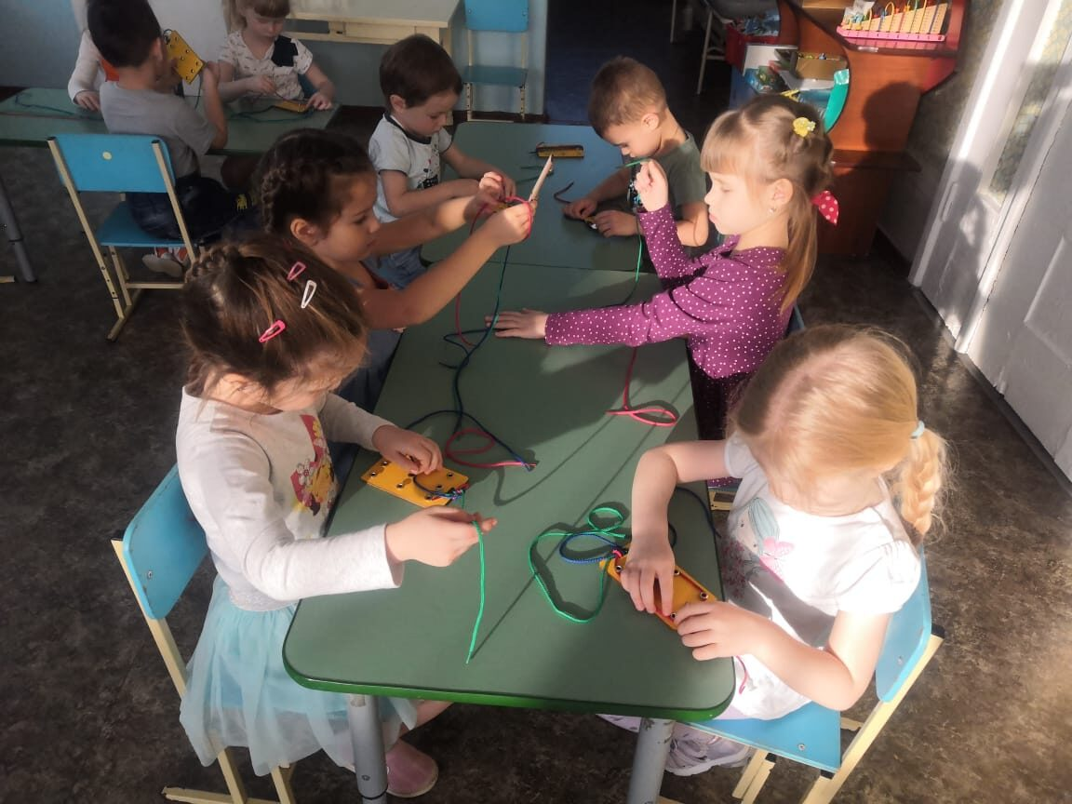
Как играть в шнур малыш?
Вариант 1. Вышить рисунки по образцам, приведенным в инструкции.
Вариант 2. Писать буквы и цифры.
Вариант 3. Писать графические диктанты.

Slide 4
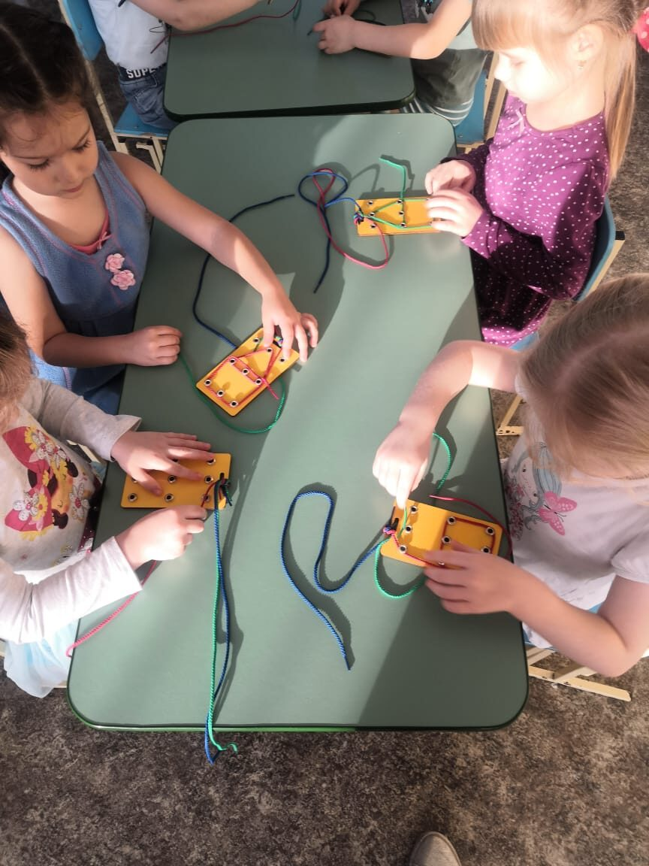
Что развивает шнур малыш?
Мелкую моторику, пространственное воображение, память, внимание, воображение, закрепляет знания цифр, алфавита, геометрических фигур Шнур-малыш – это компактная и при этом очень многофункциональная игра. Вы можете развивать малыша не только дома, но и брать игру с собой в поездки.

Slide 5
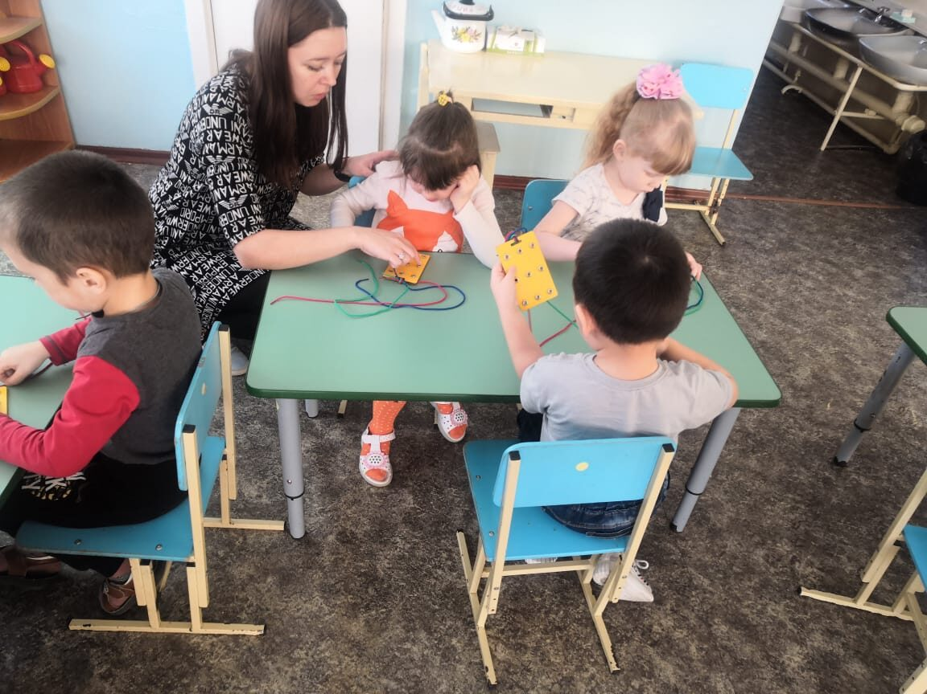
Сегодня в детских учреждениях для всестороннего и творческого развития детей широко используется педагогами популярная методика Воскобовича

Slide 6
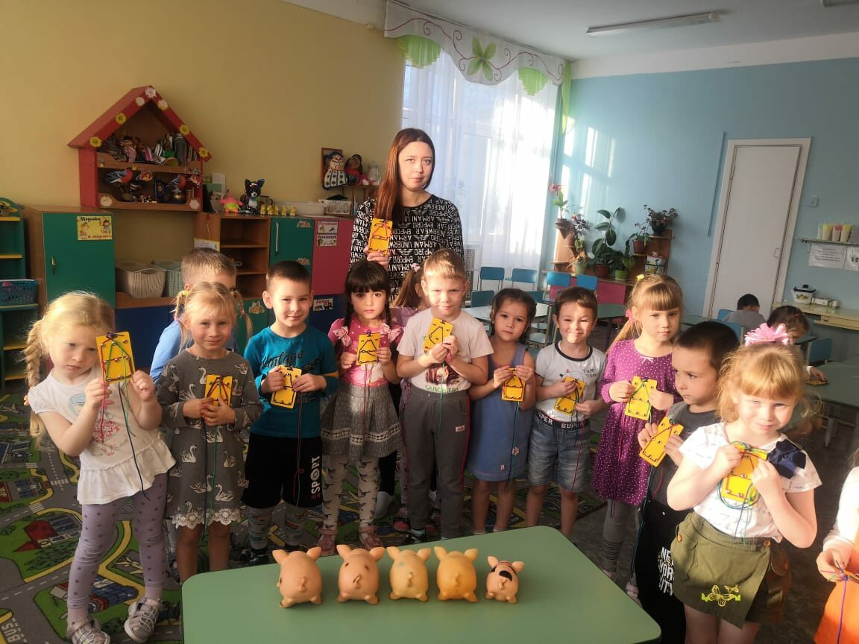
В Детском саду «Тополек» дети с большим удовольствием играют со Шнуром-Малышом, учатся вышивать узоры, геометрические фигуры и различные предметы.
Воспитатели используют игру Воскобовича на ООД.

